Slide 1
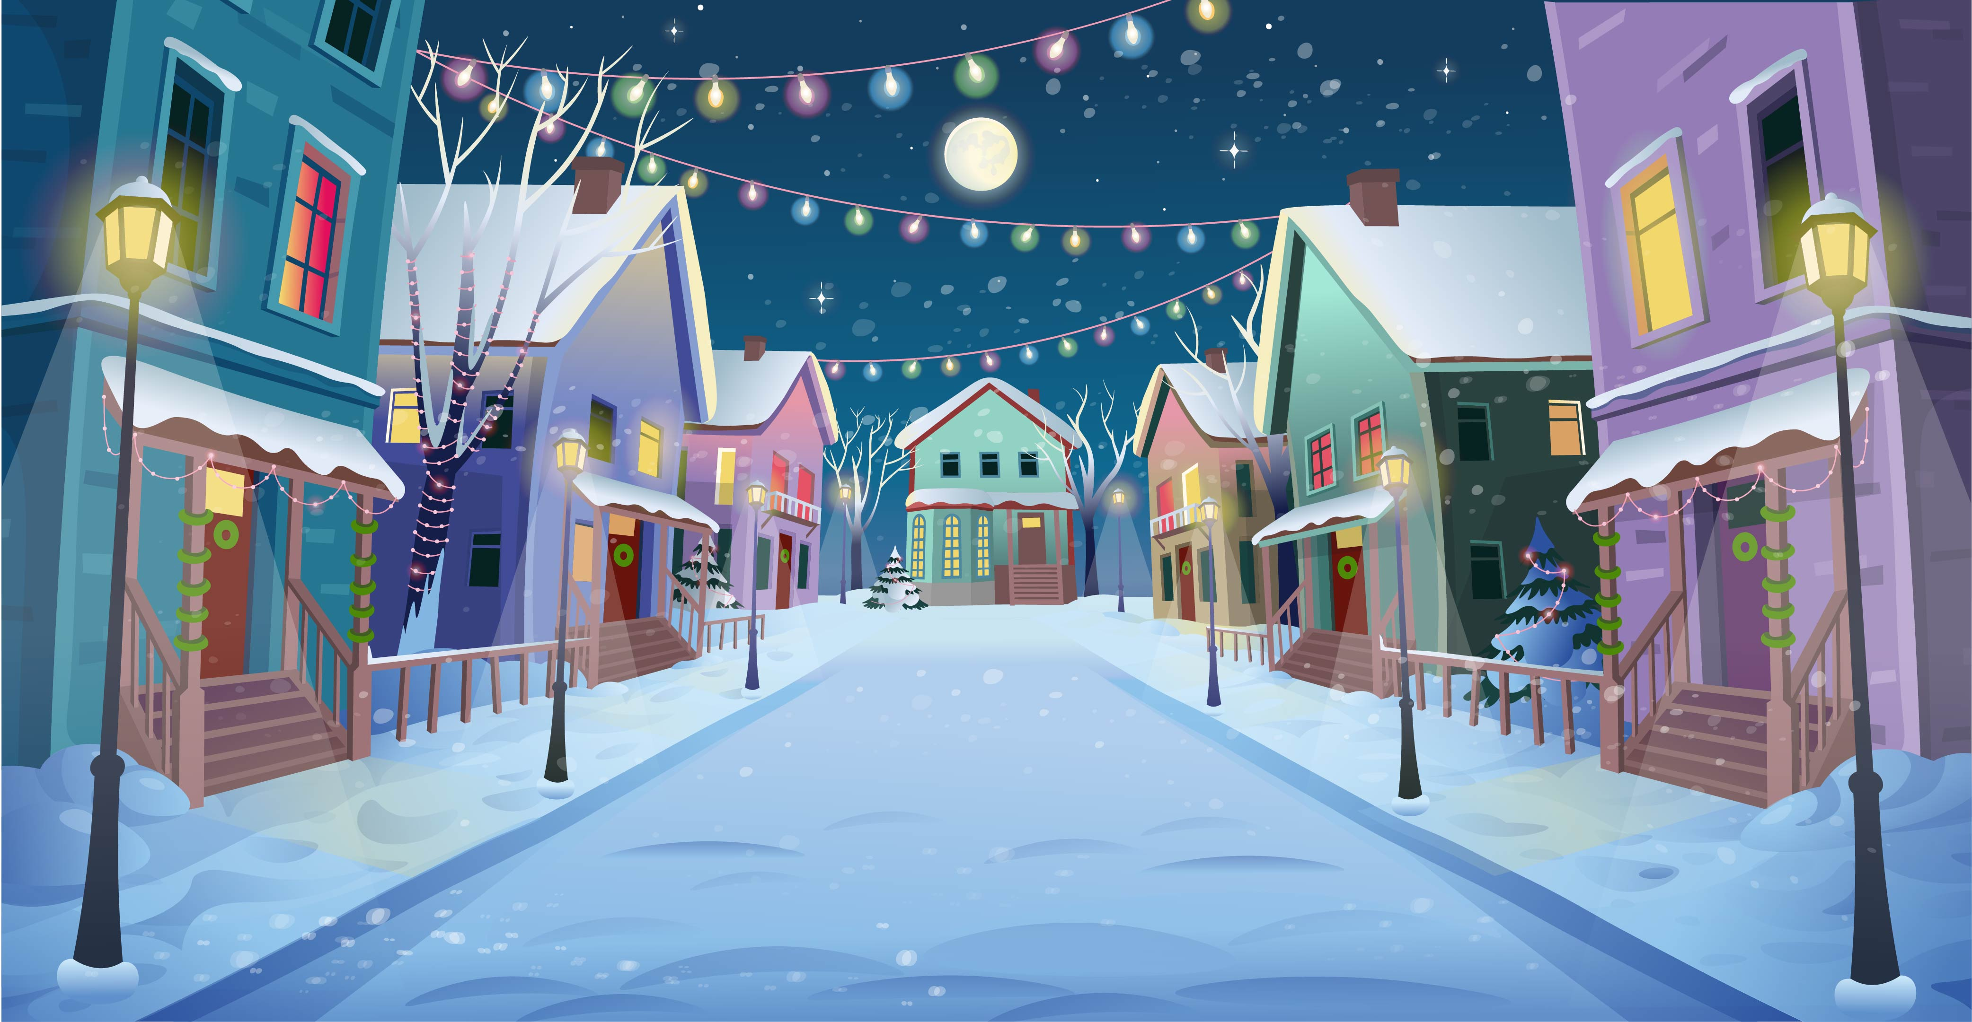
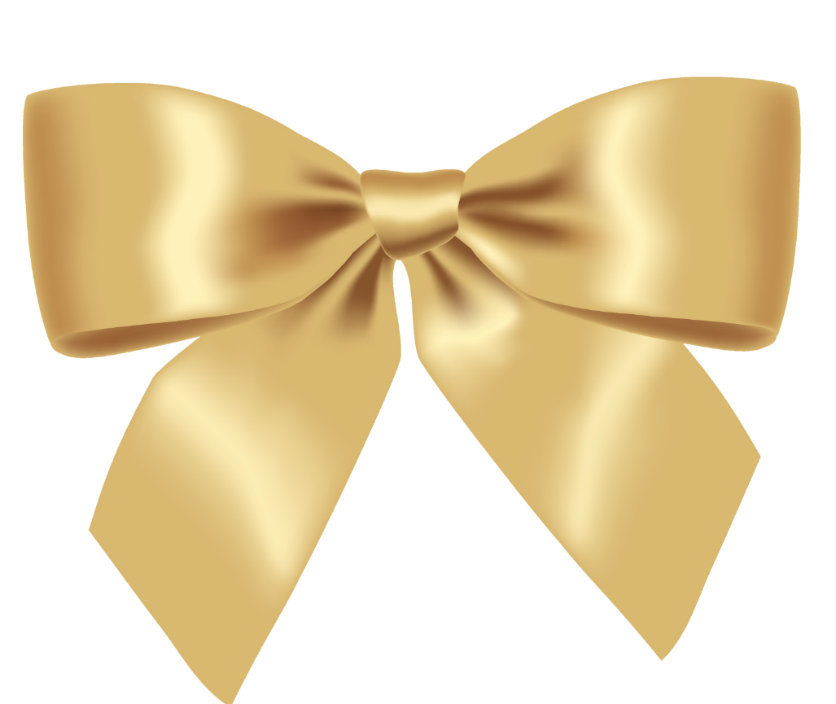


Joc de l’oca
de Nadal

Slide 2
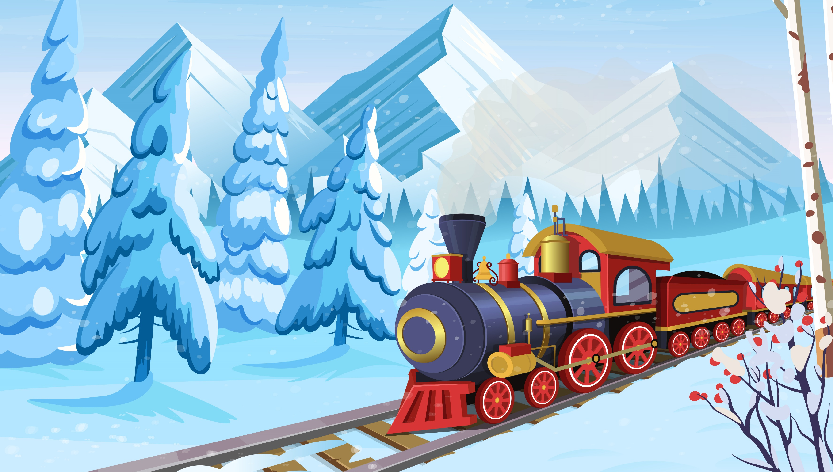
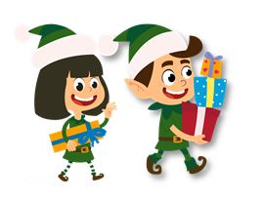
1. Agafa un dau.
2. Cada jugador/a tria el seu personatge.
3. L'objectiu és arribar al Pare Noel en primer lloc.
4. Llança el dau i avança el número de caselles corresponents fent clic a sobre de l'elf.
5. Si caus en una casella buida, clica la fletxa que està a sobre del bolet vermell de la part inferior. Gira una carta i respon a la pregunta. Després, torna al tauler de joc fent clic a la fletxa.
6. Si caus en una casella amb una esquerda en el gel, fes clic en l'objecte que parpelleja al seu costat i segueix el que indica la consigna.
El panell informatiu desapareix quan se’l clica al damunt.
Instruccions

Slide 3
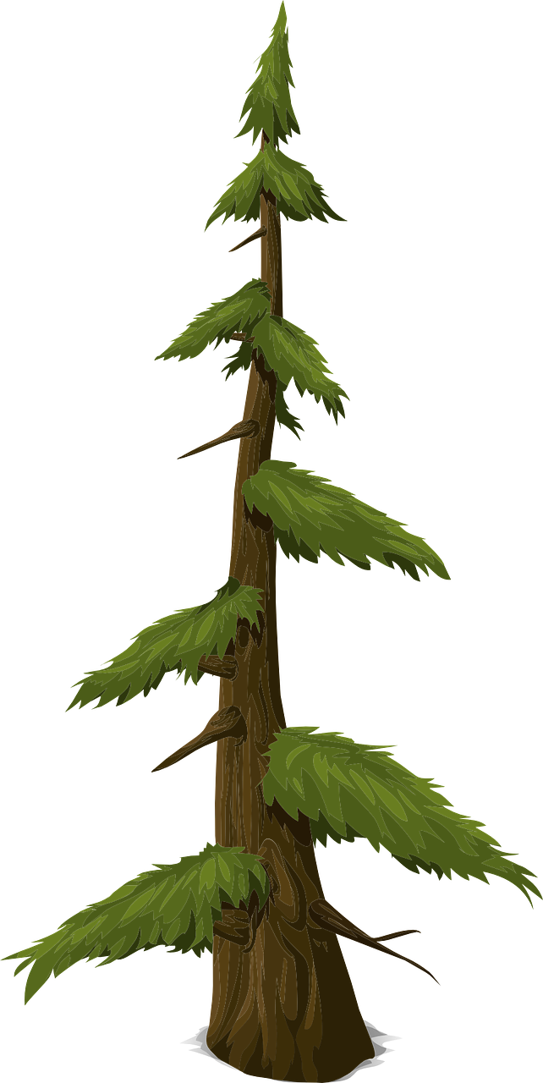

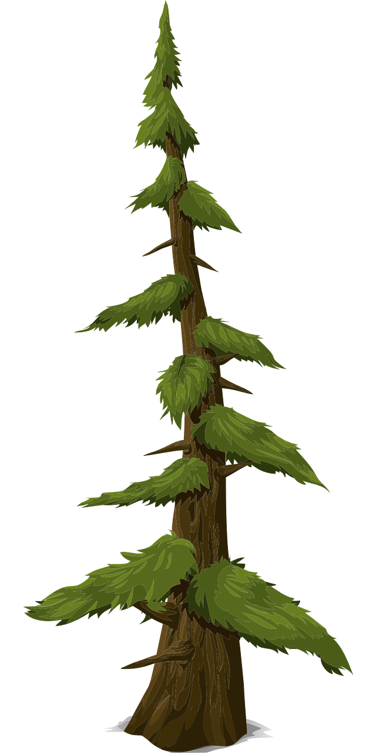
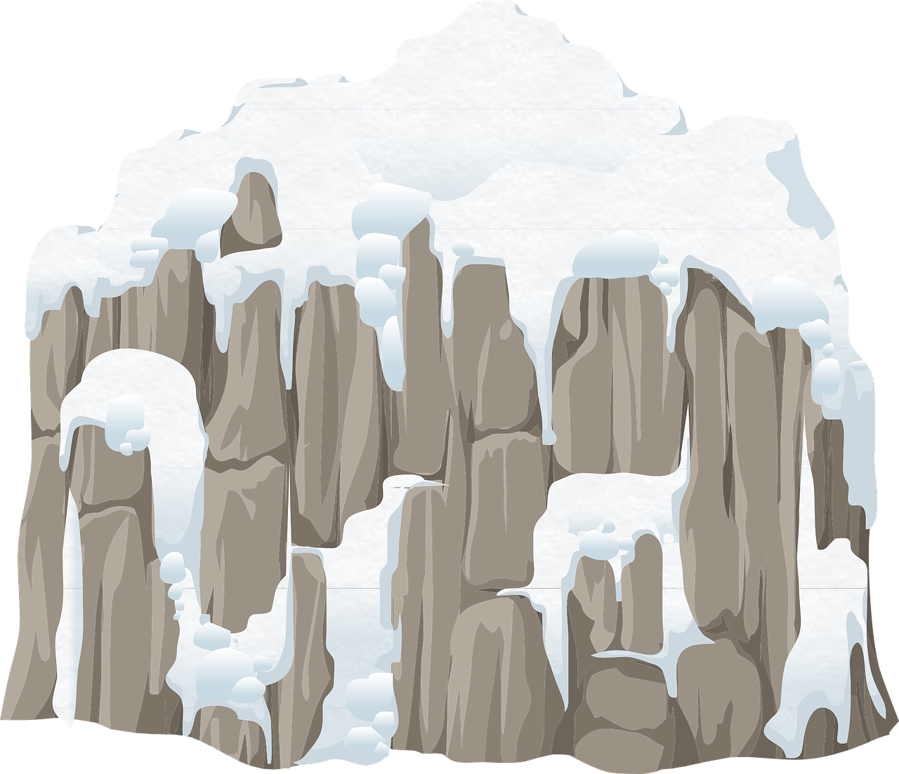
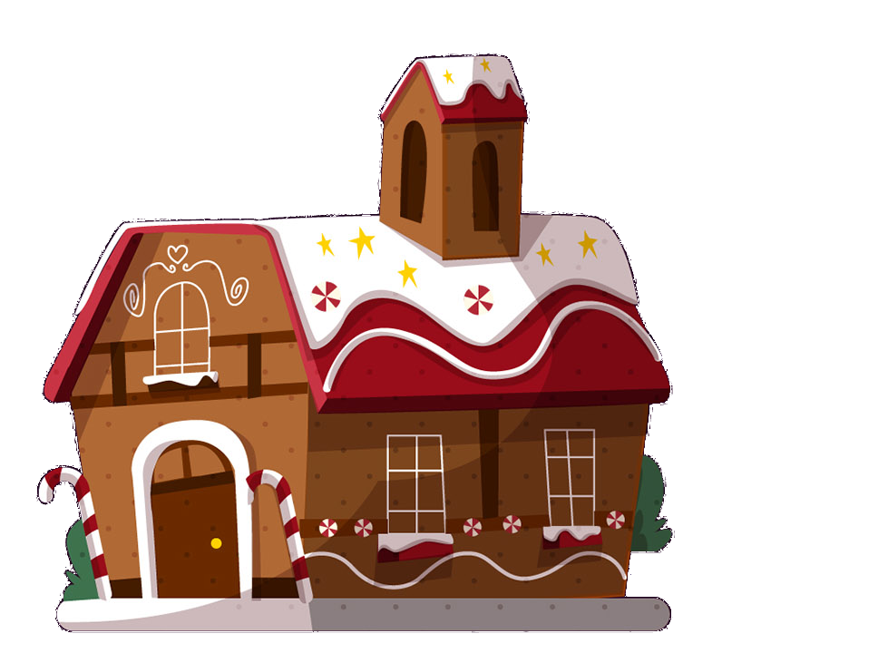
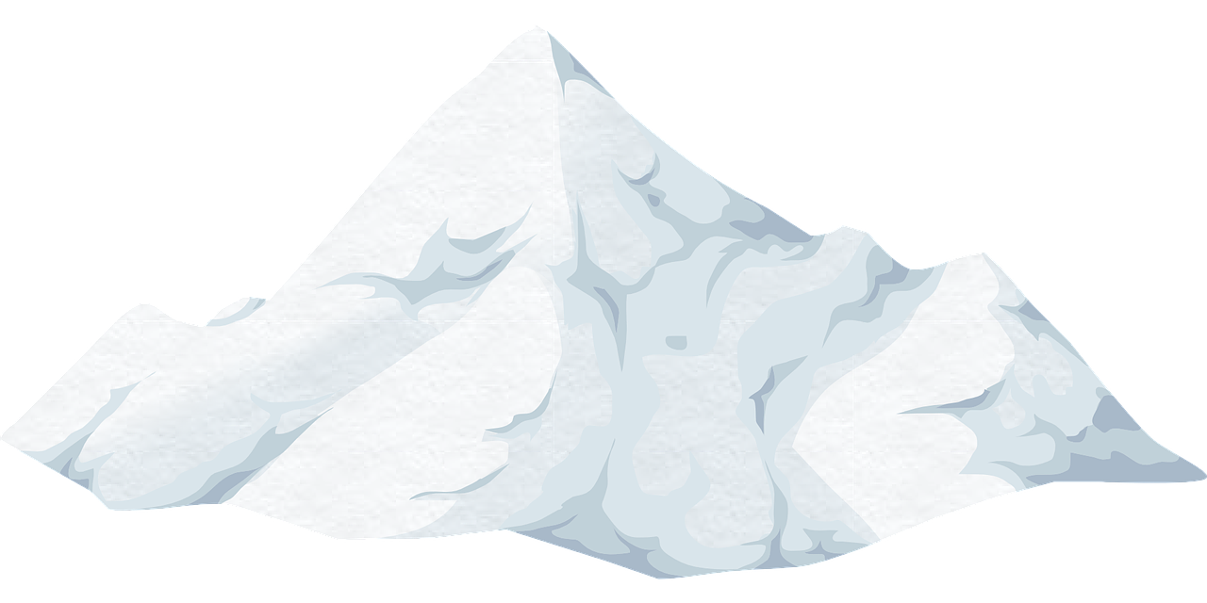
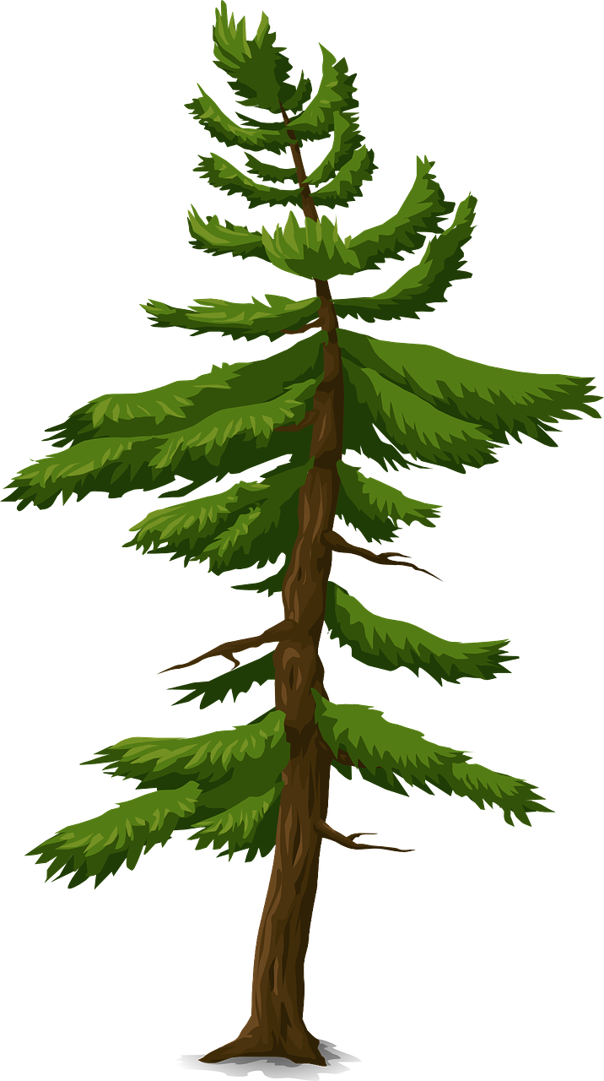
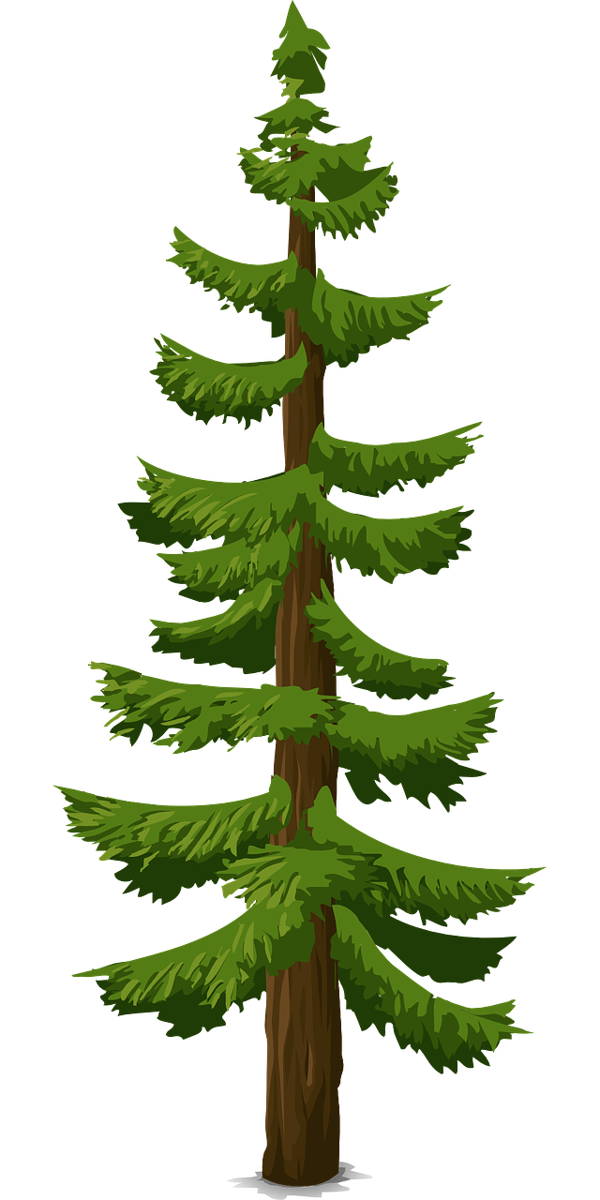
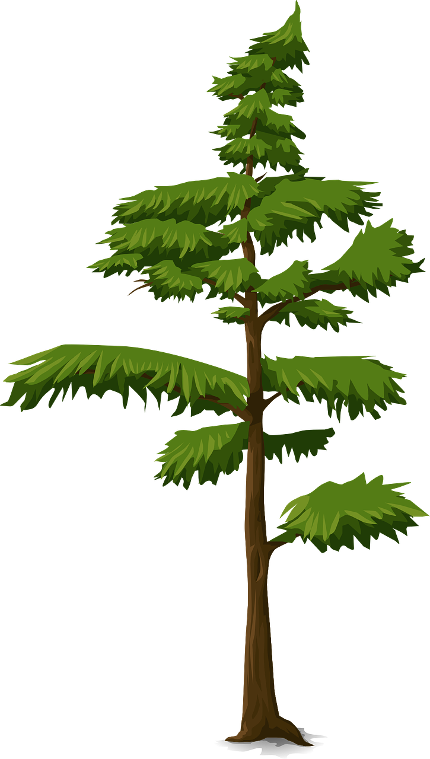
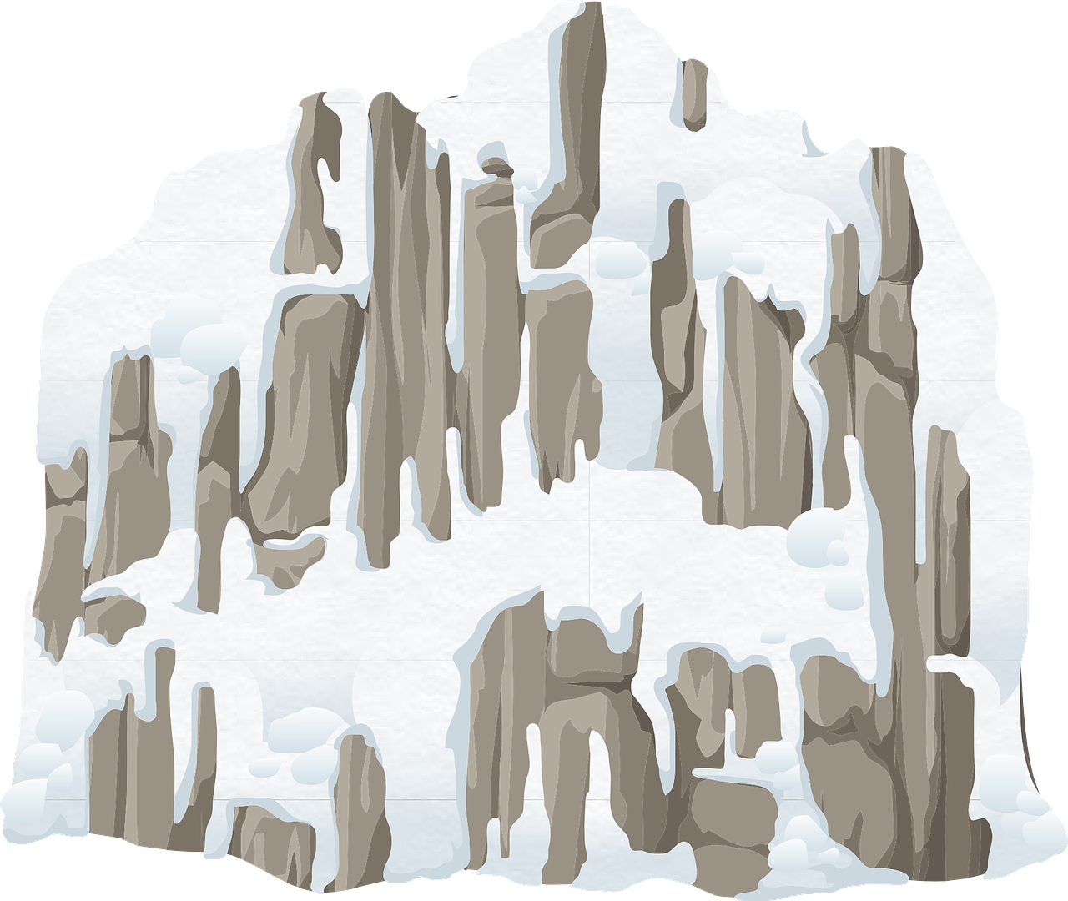
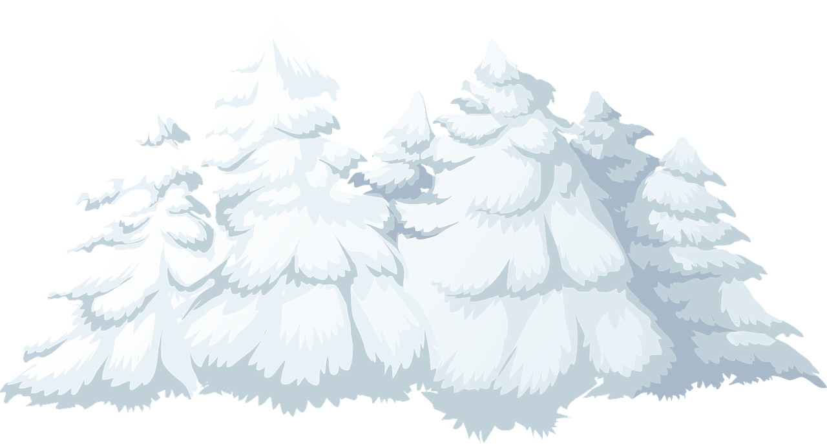
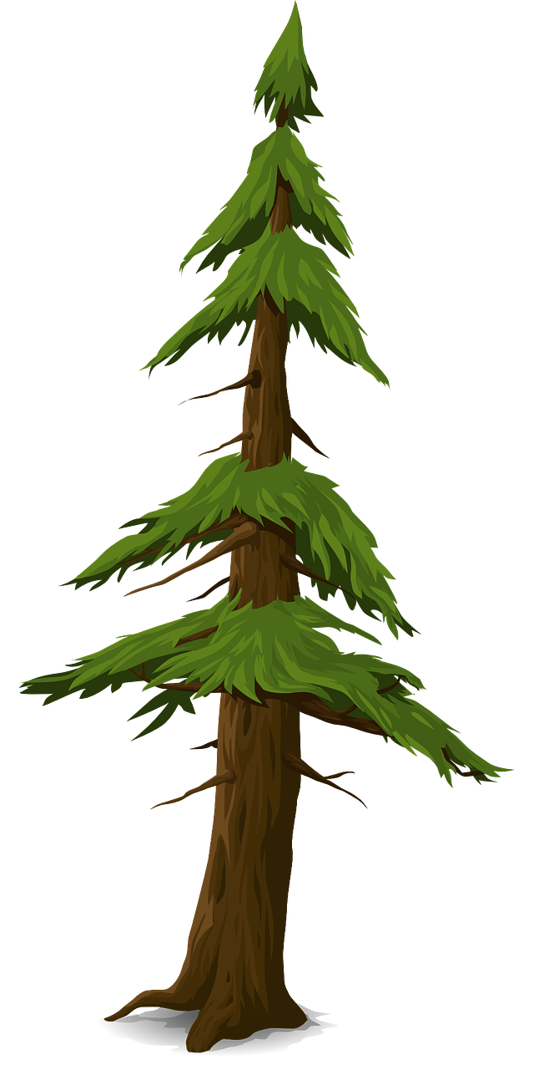
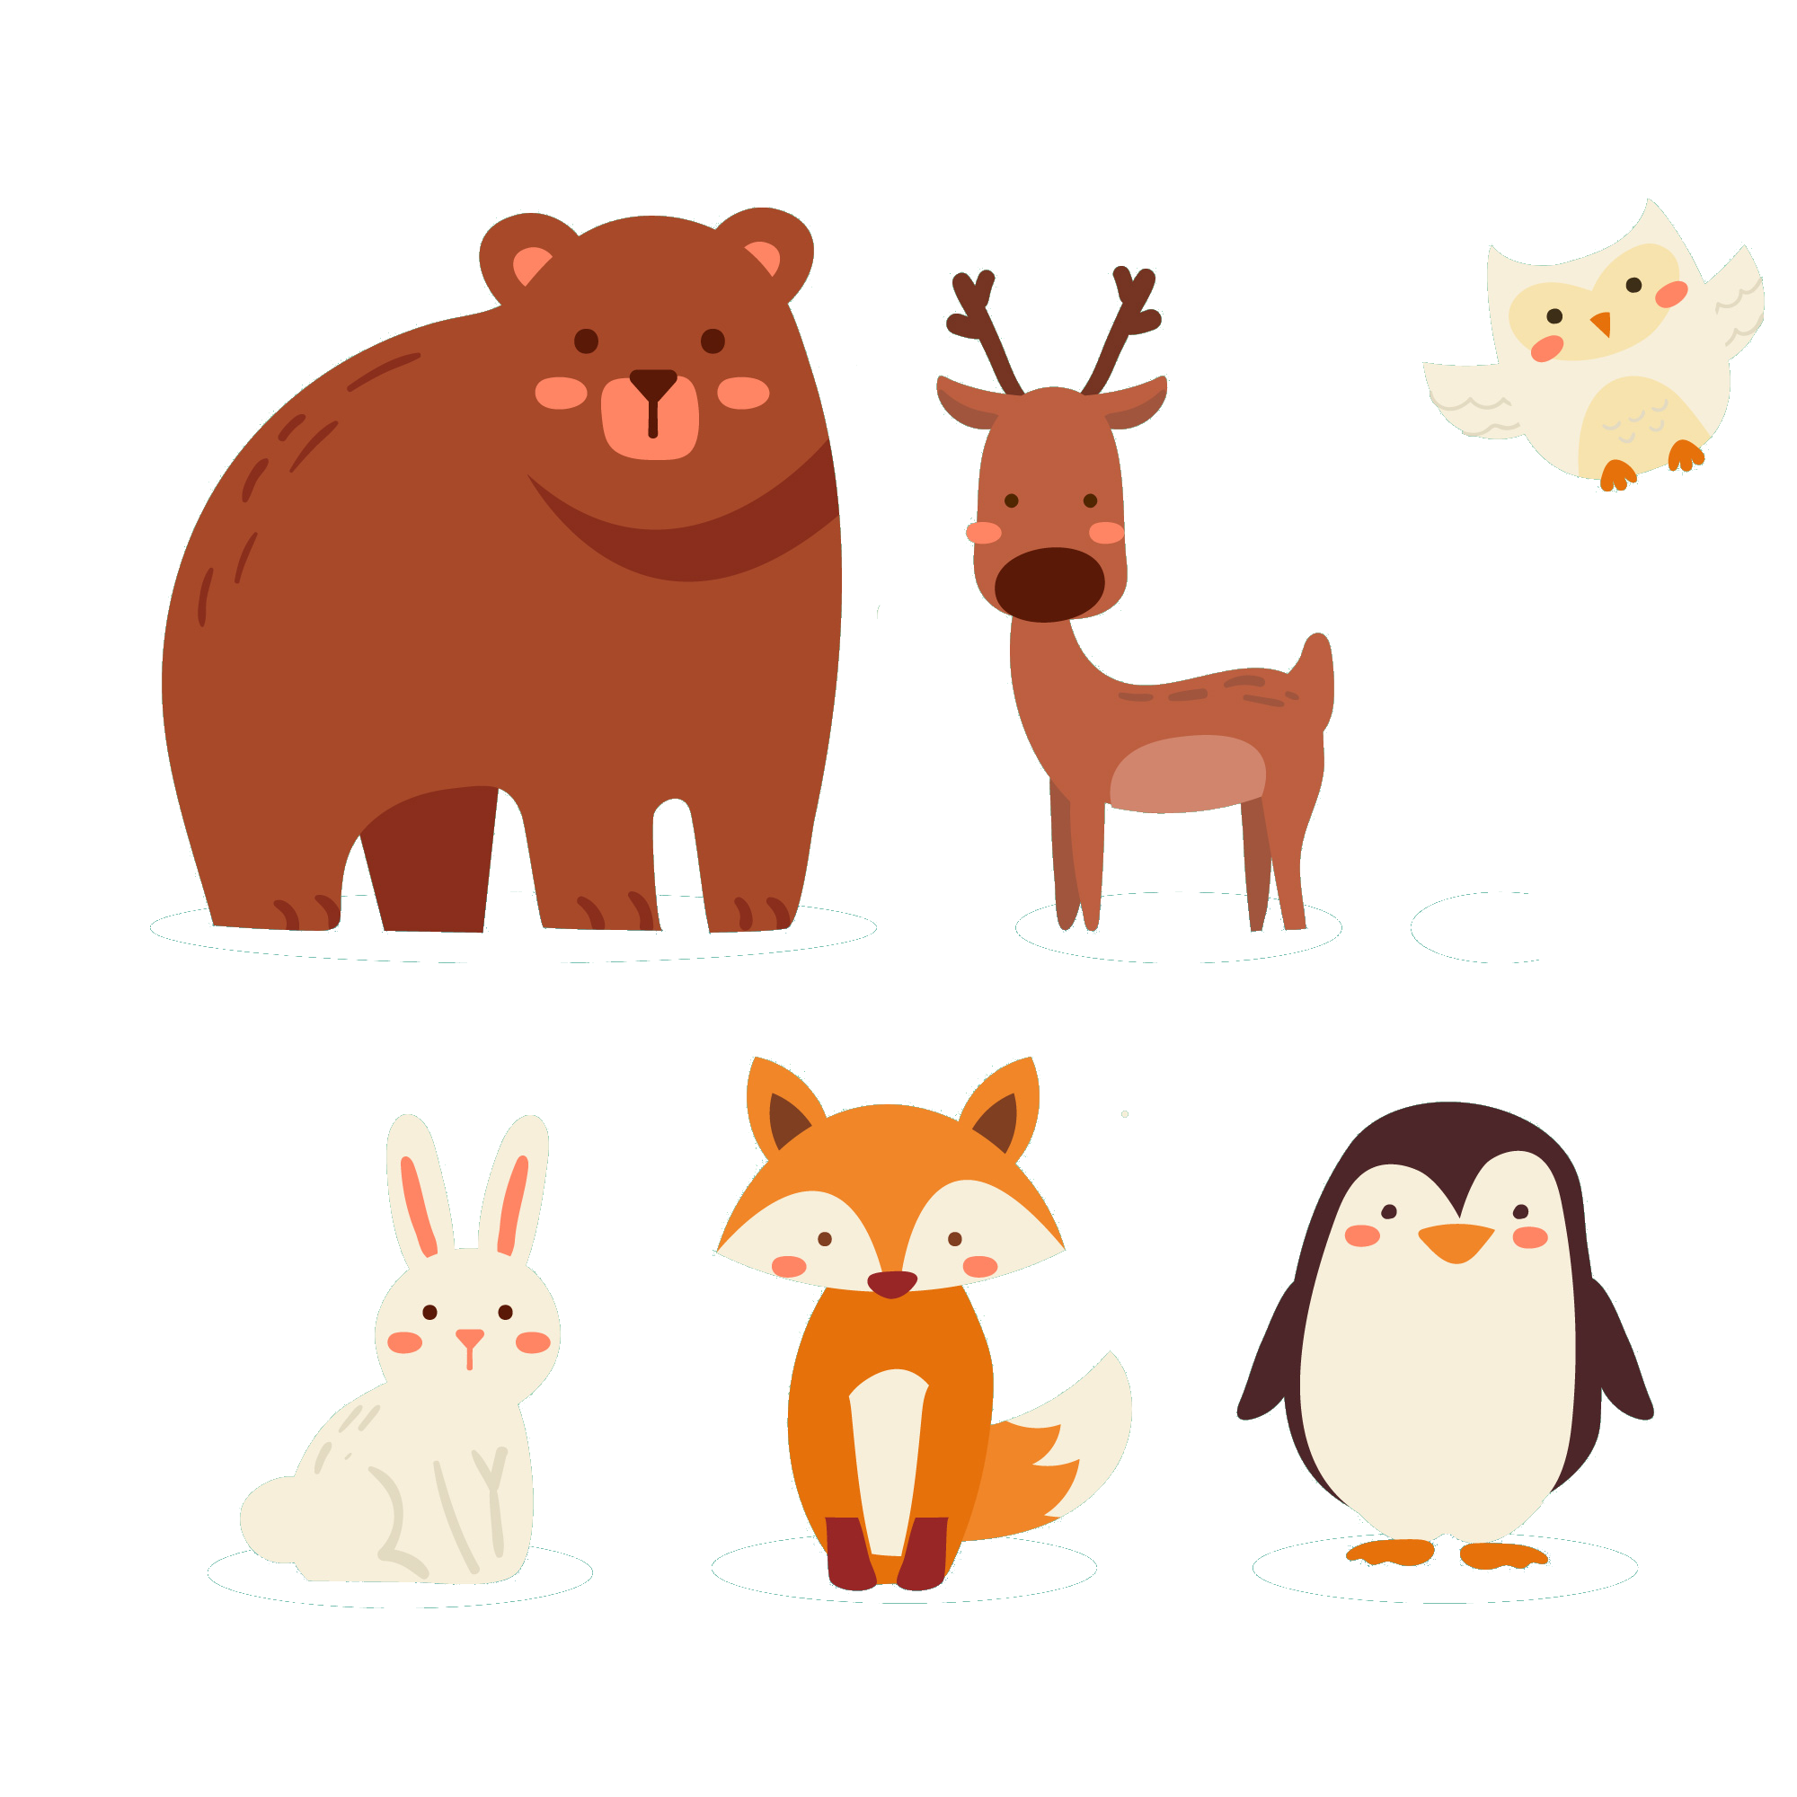
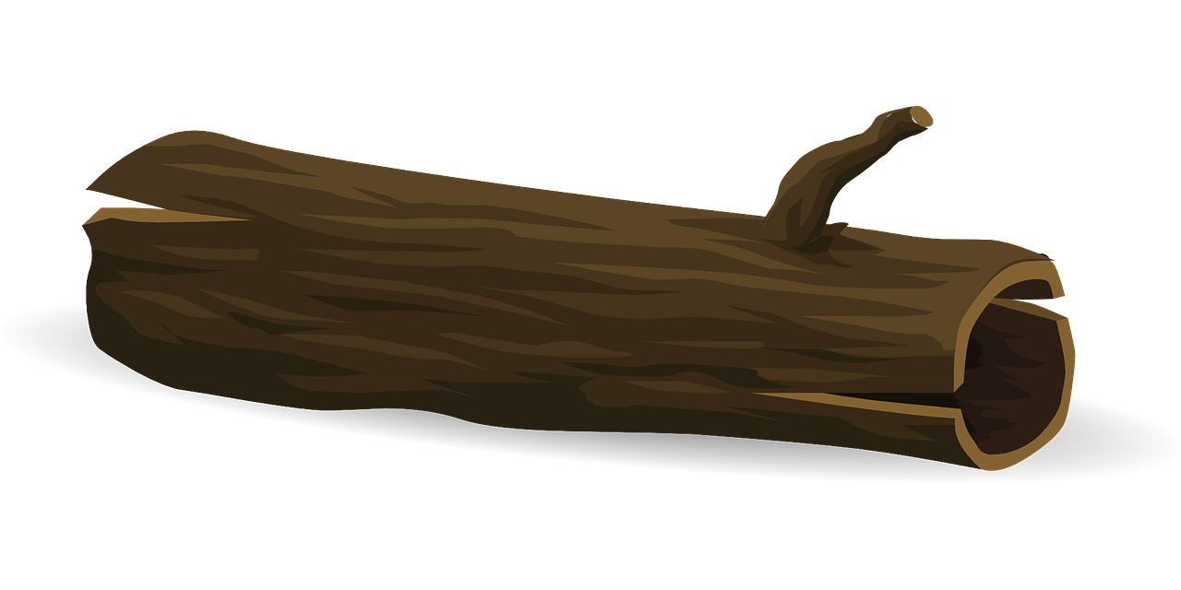
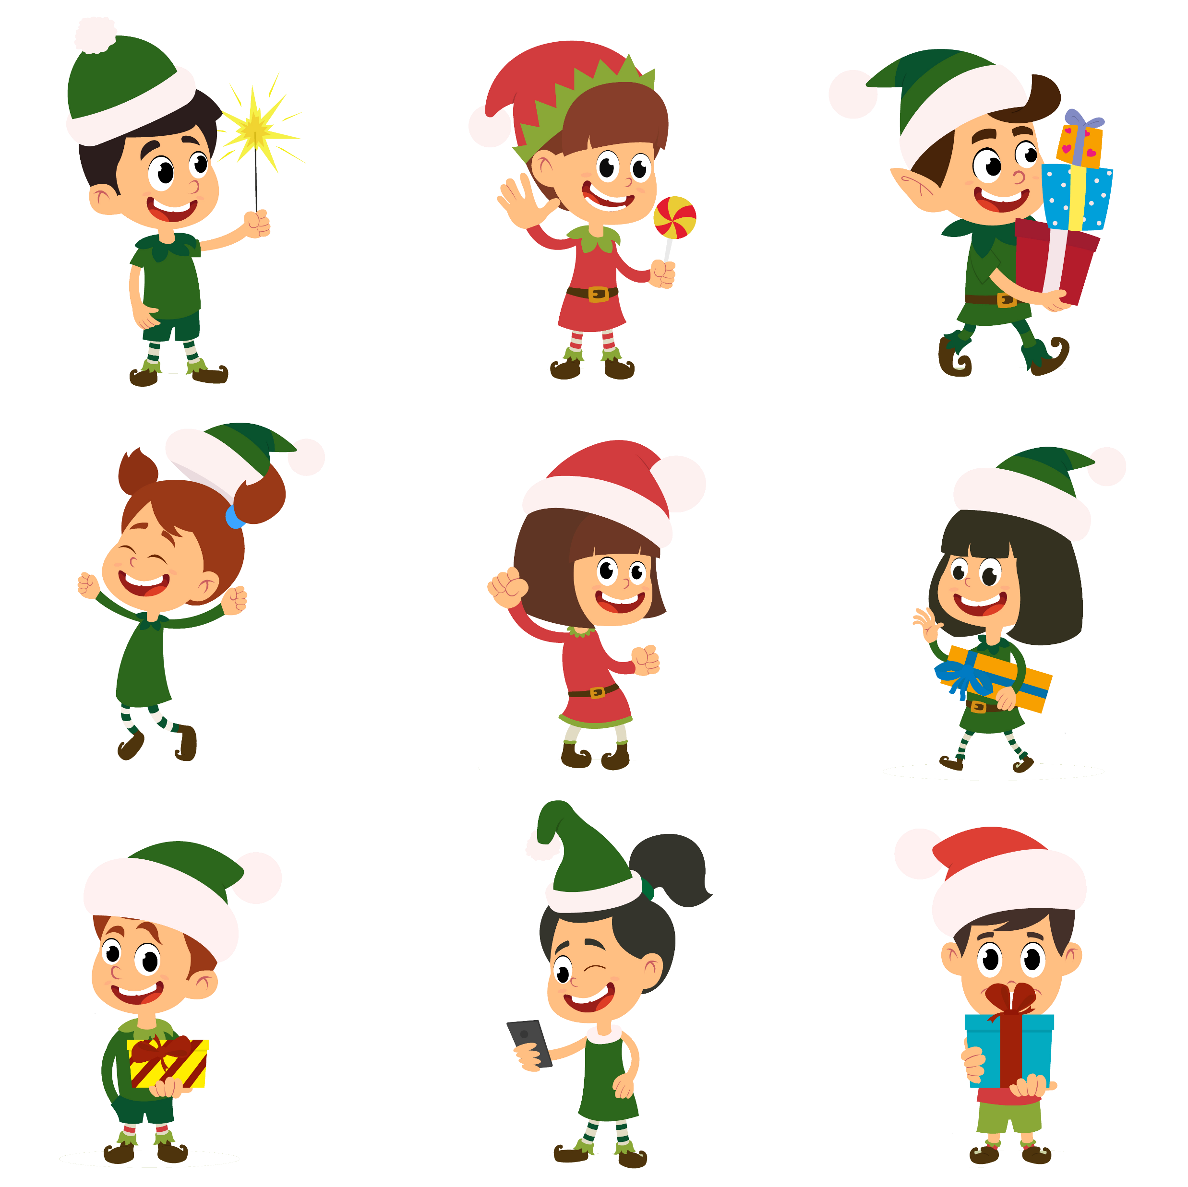

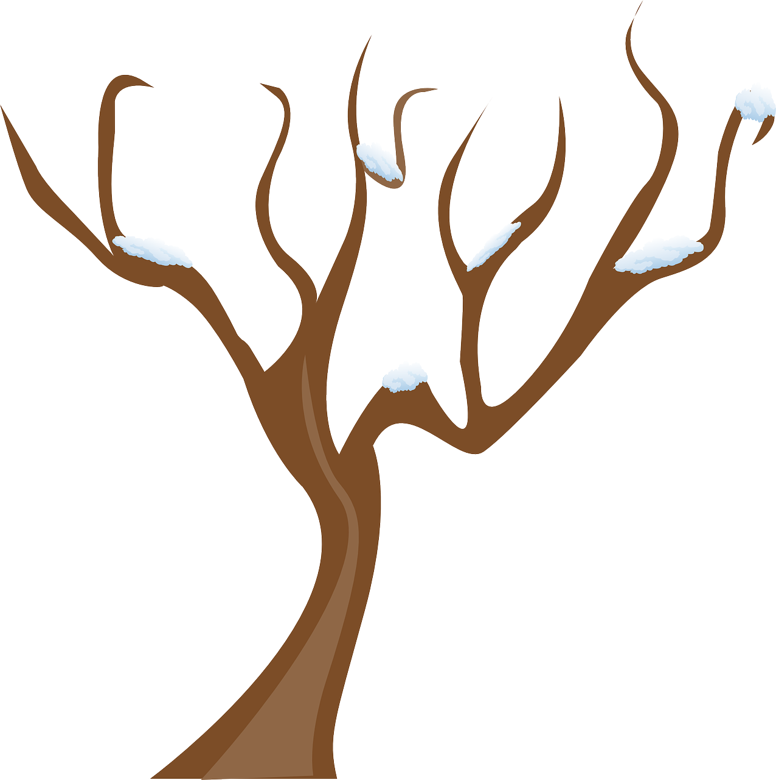


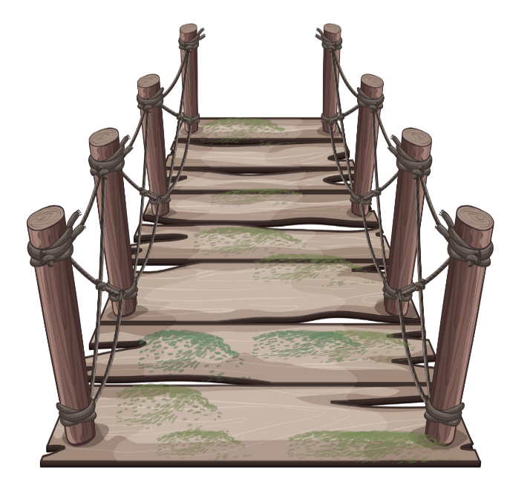

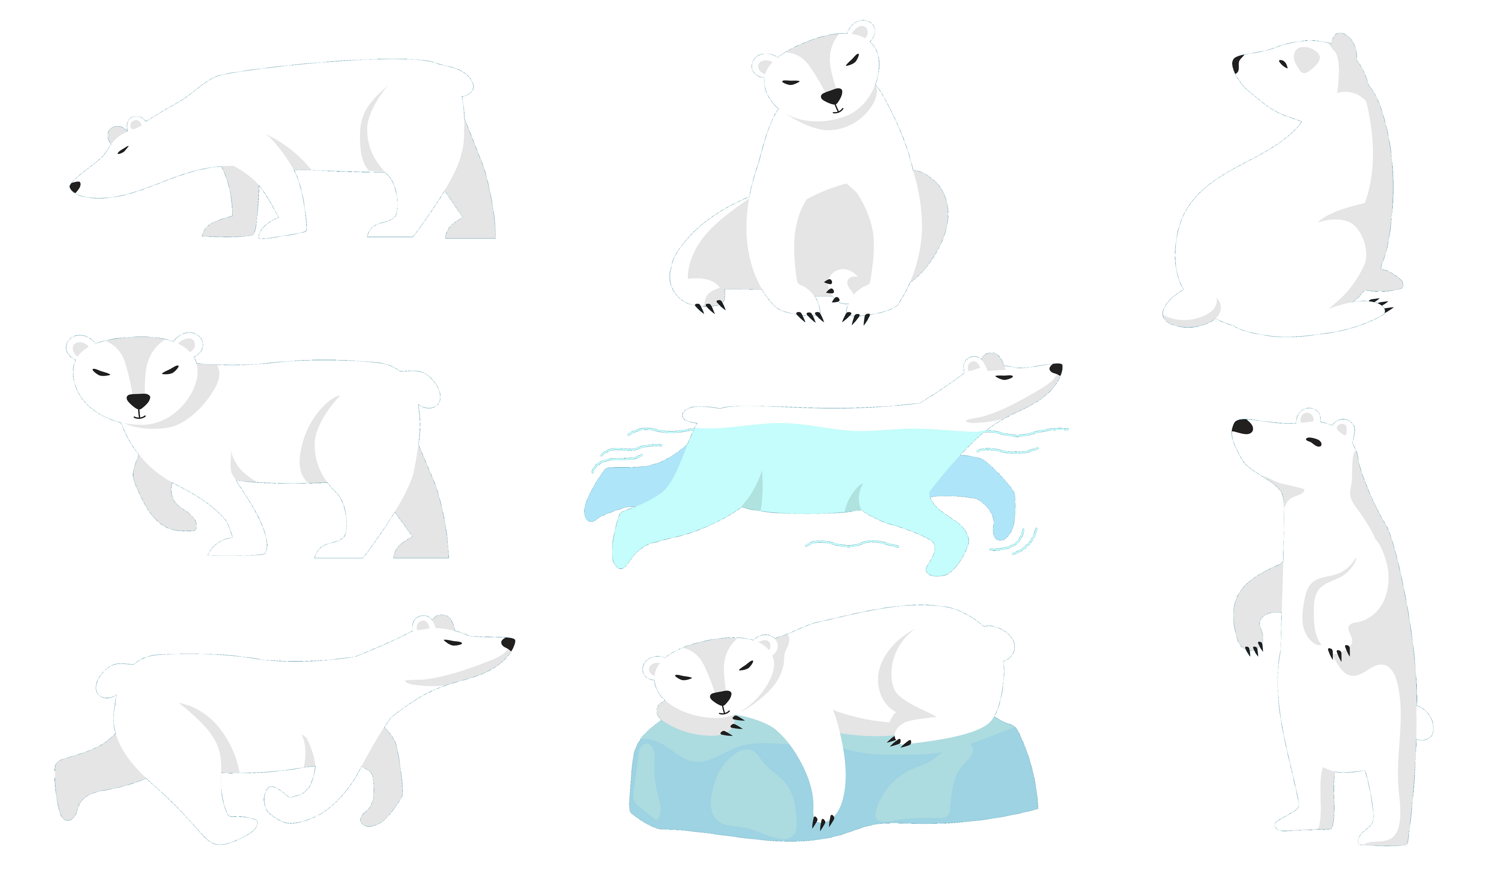
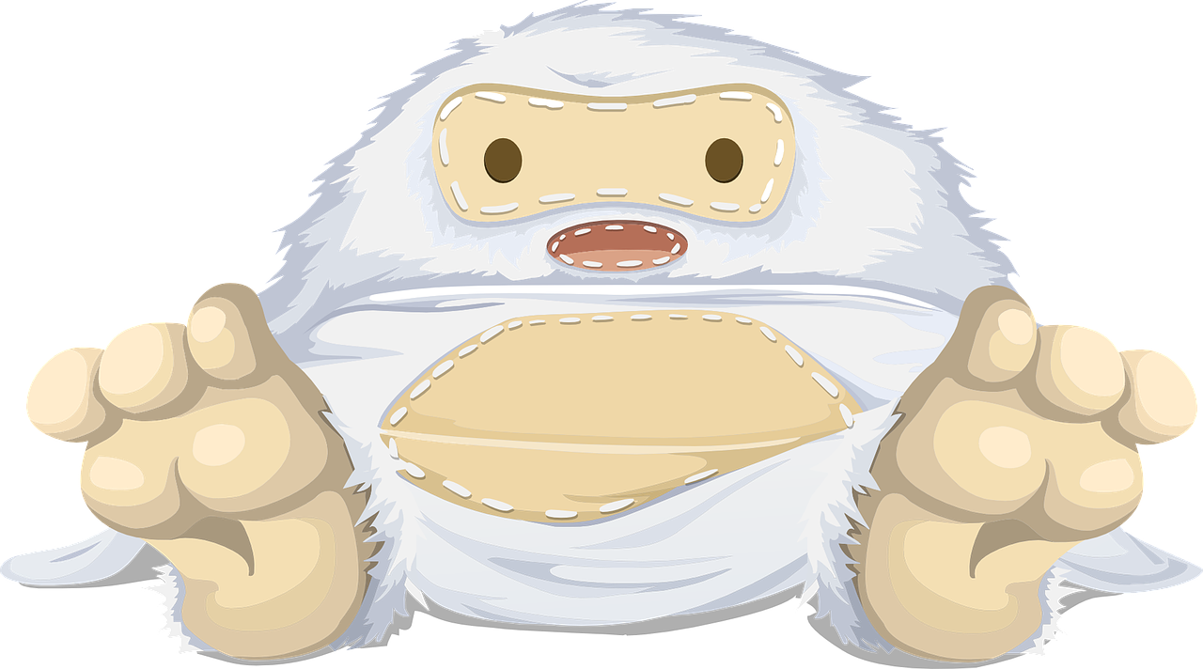
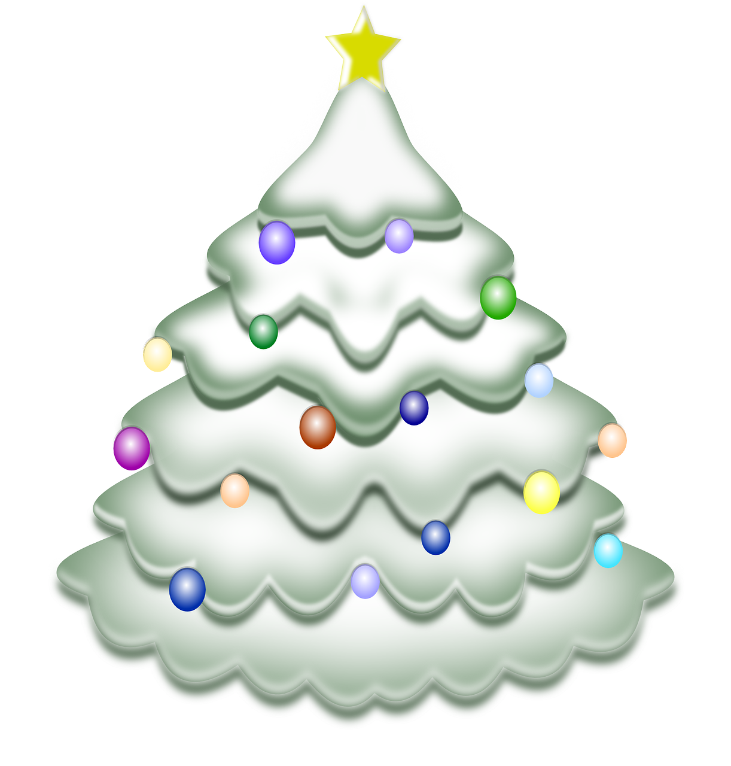
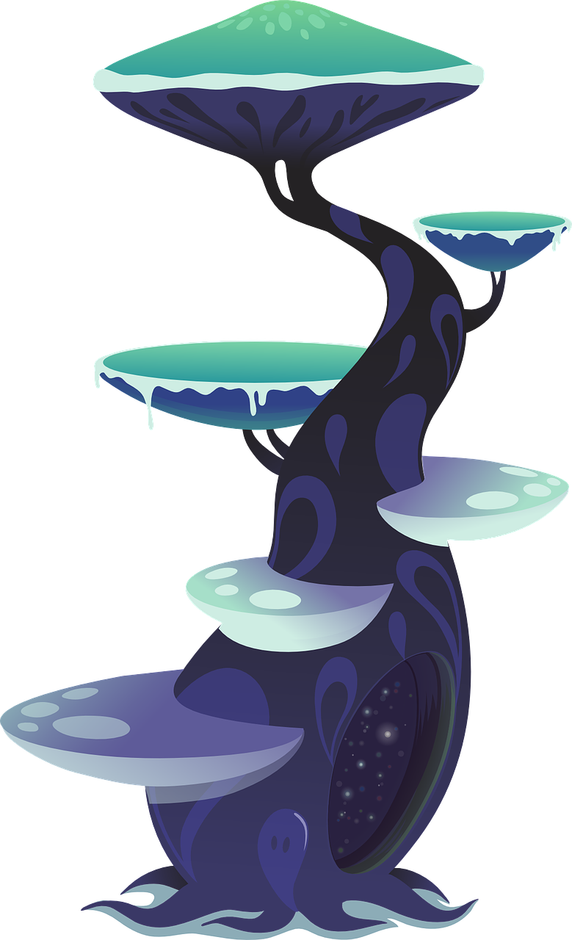
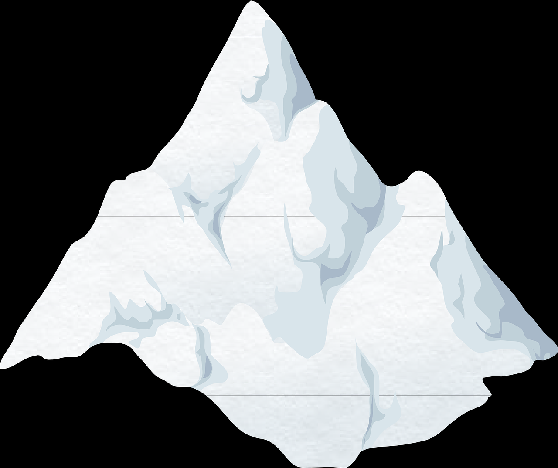
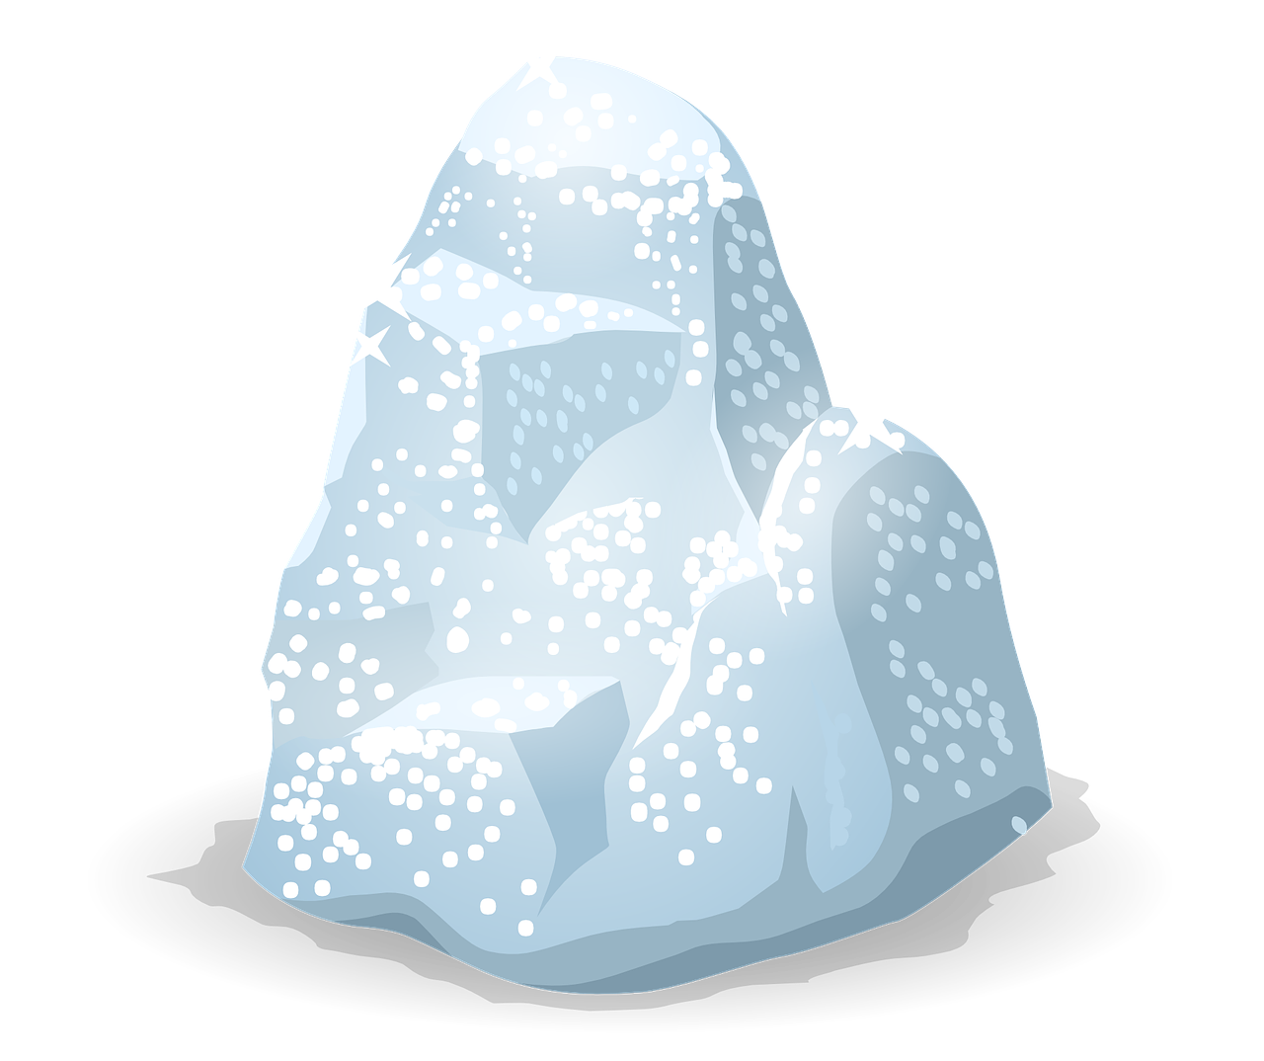
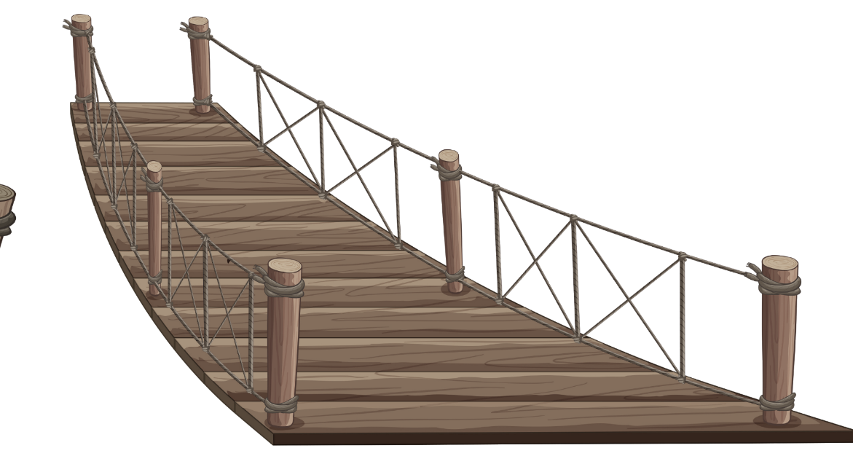
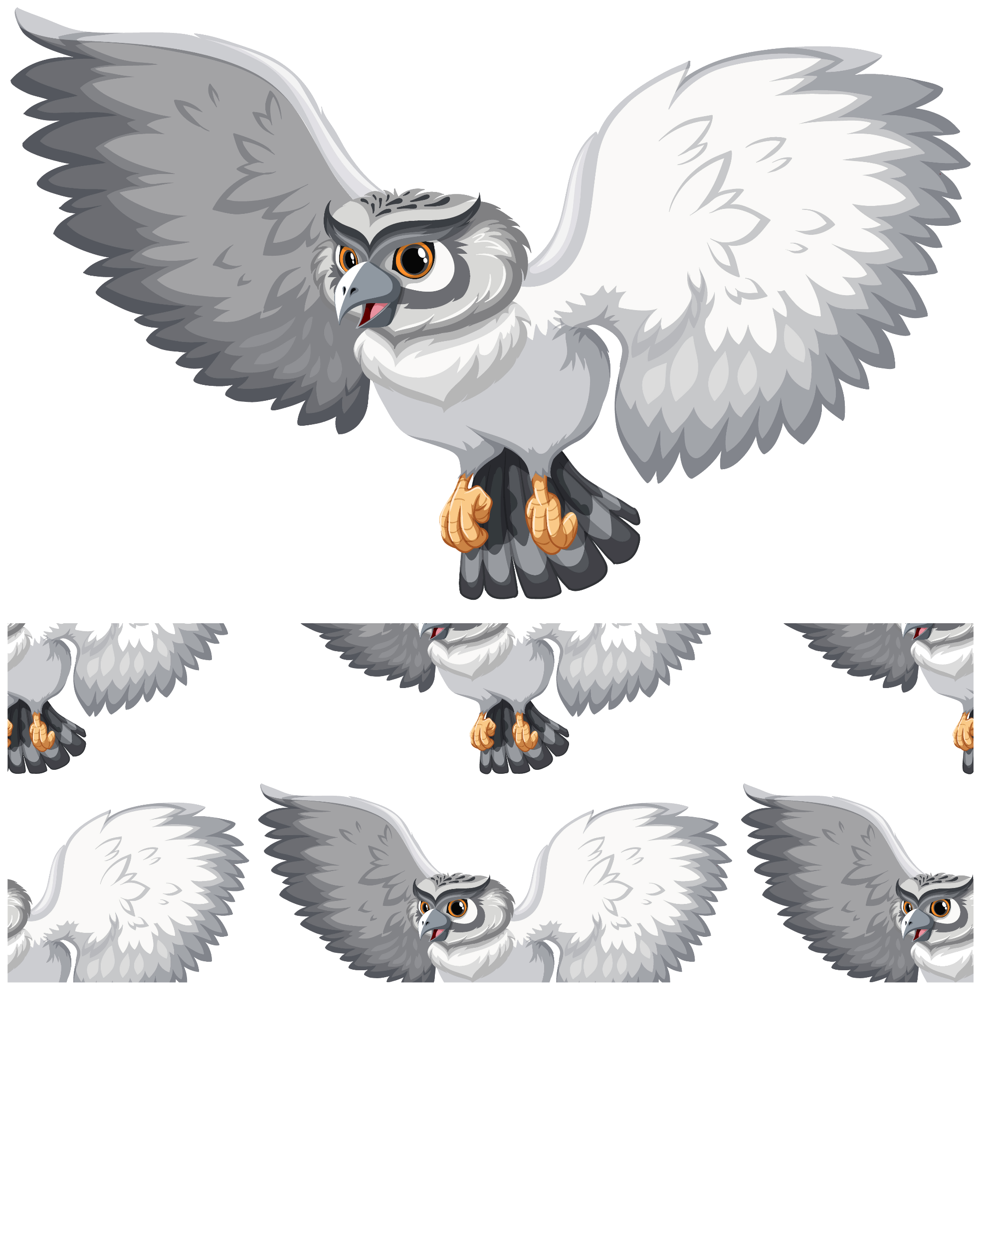
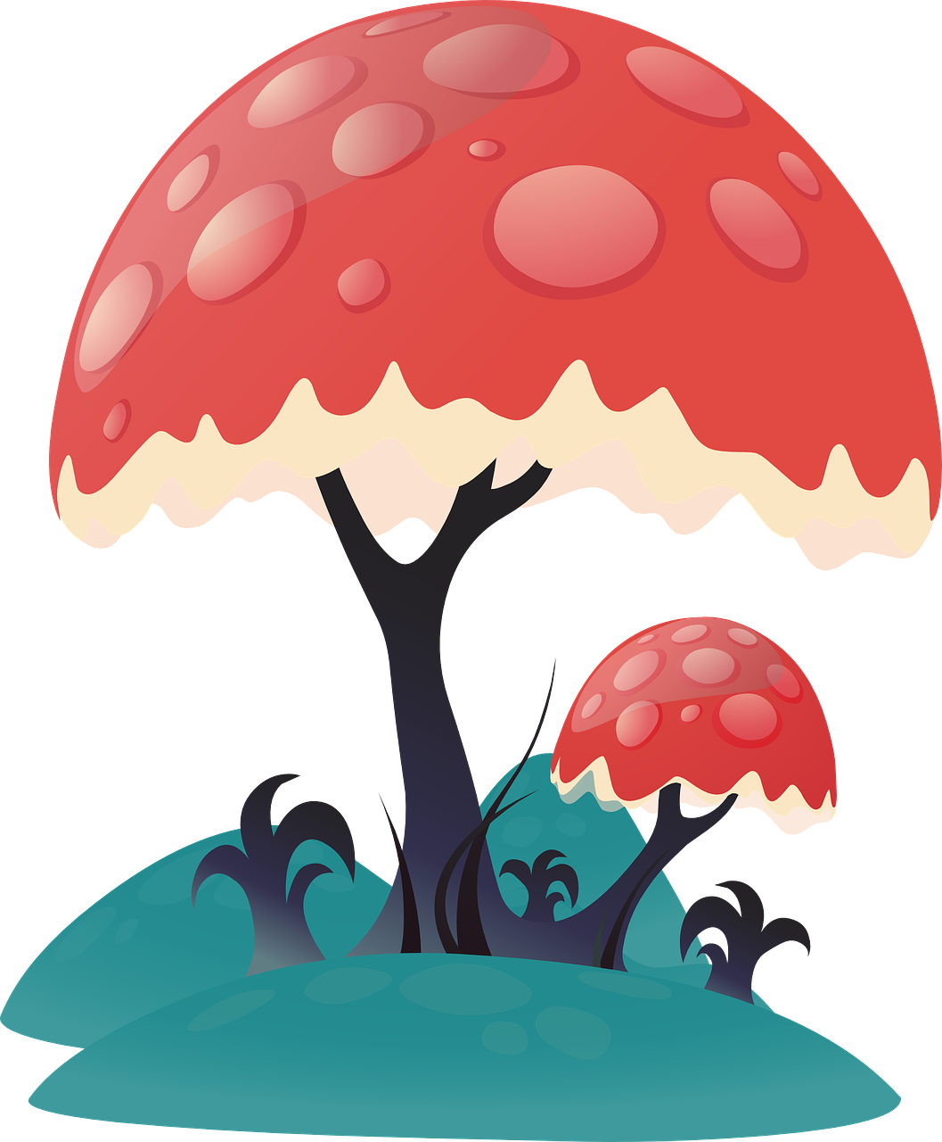

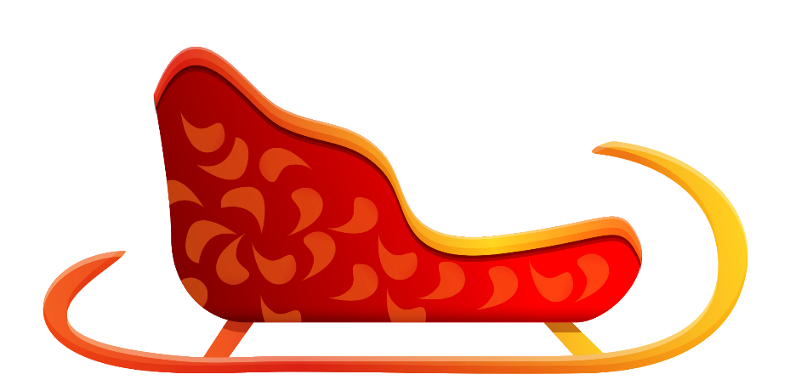


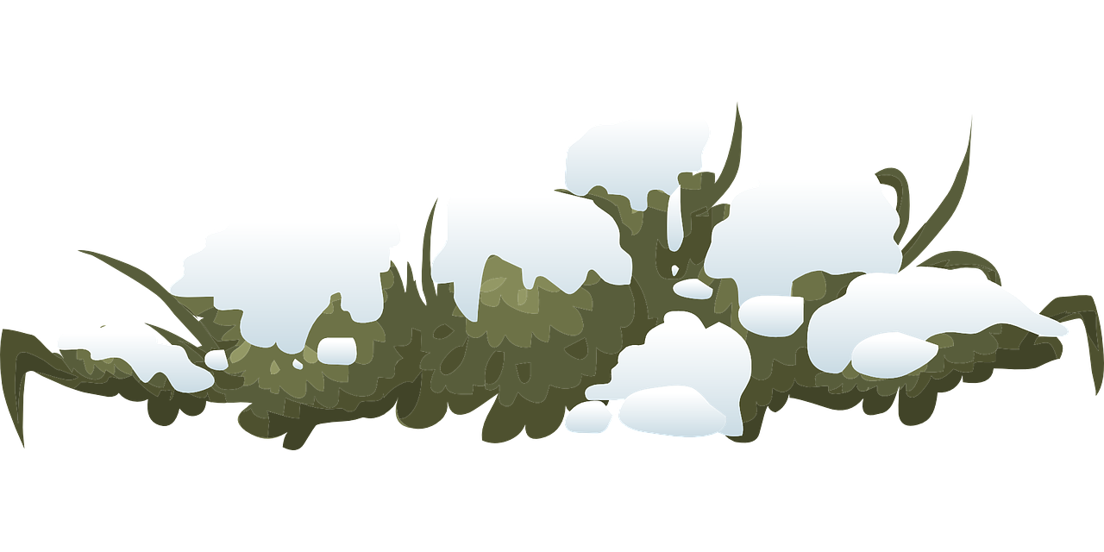

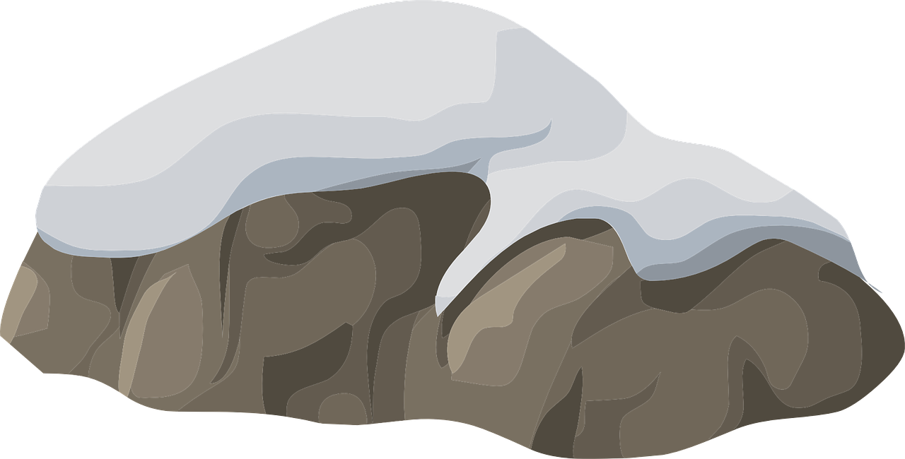
Quina por!
Refugia’t a sobre del pont
Et pares a recollir bolets.
Perds un torn
Amaga’t darrera d’un arbre fins que el guepard s’allunyi.
Perds un torn

Slide 4
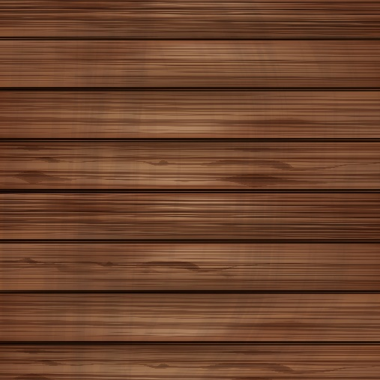
3 coses que es poden fondre
3 coses fredes
3 animals polars
3 paraules de la família de gel
3 paraules relacionades amb el Nadal
3 menjars d’hivern
3 esports
de
lliscament
2 paraules que comencin amb
« T »
2 paraules que rimin
amb
« Nadal »
3 vehicles que van sobre la neu
3 animals que neden
2 paraules que rimin amb « pi »
3 begudes
calentes
3 paraules de la família d’ « esquí »
3 peces de roba
d’hivern
3 paraules que comencin amb « F »
3 activitats per fer
a la neu
3 colors que associem a
l’hivern
3 paraules més curtes que « elf »
2 paraules que rimin
amb « neu »
5 paraules que et fan pensar en l’hivern
2 regals
que vulguis
per Nadal

Slide 5
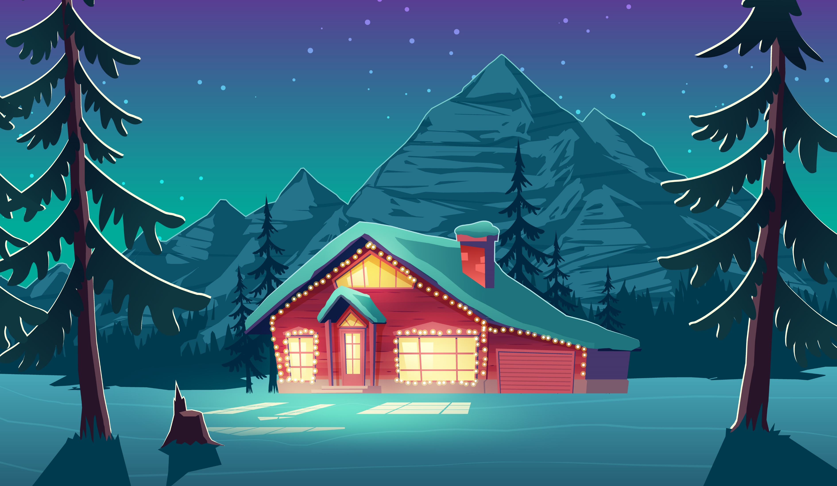
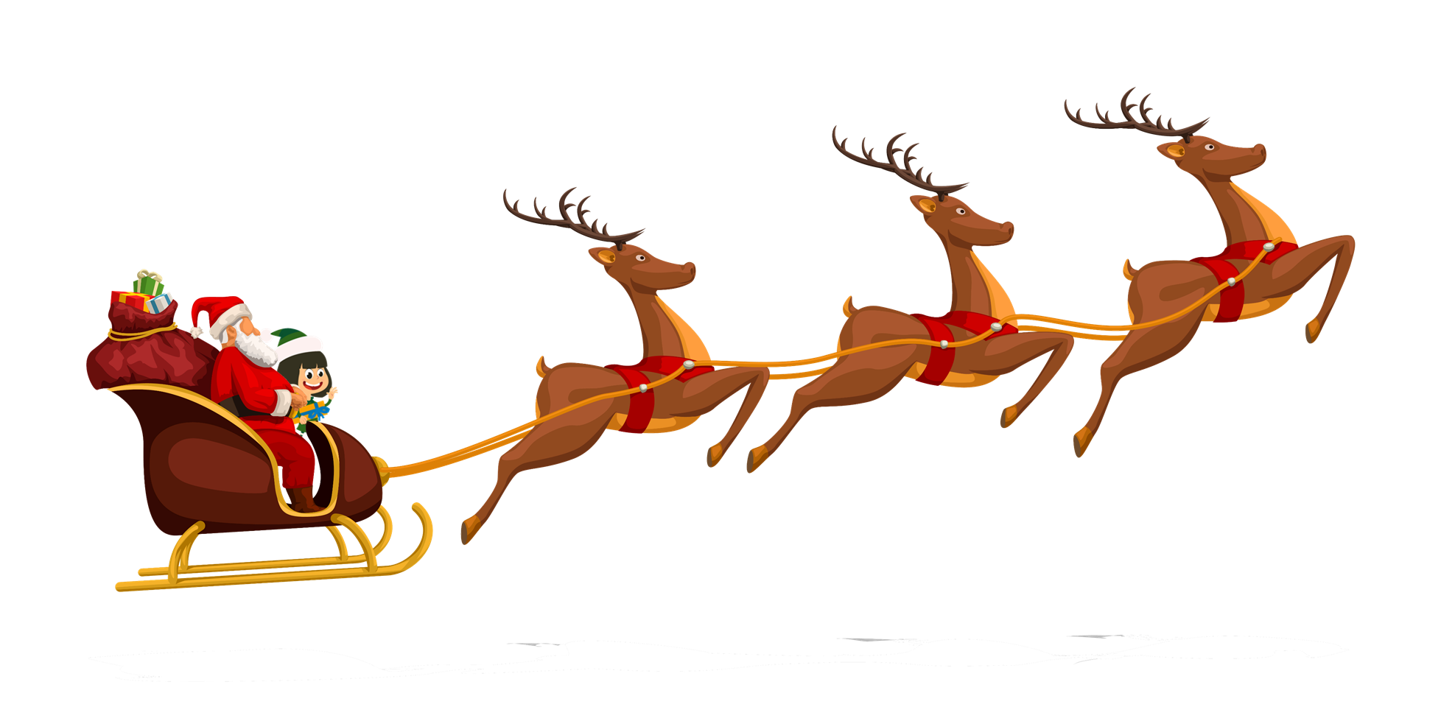
Bravo

